Slide 1
Великая Отечественная война в стихотворениях русских поэтов Криенок Женя, Шлёпкин Денис, Алиев Фамил 6 а.

Slide 3
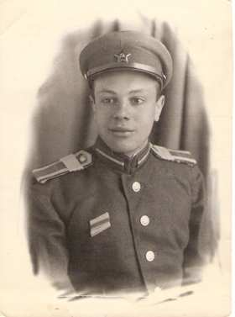

Slide 4
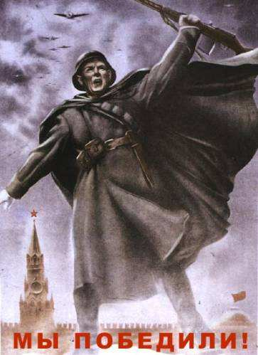
Что говорят поэты о Великой Отечественной войне?

Slide 5
Константин Симонов
Константин Симонов (1915 - 1979) – известный поэт, прошедший всю войну корреспондентом газеты «Красная звезда». В качестве военного корреспондента он переезжал с фронта на фронт, знал войну «изнутри».

Slide 6
В первые, особенно тяжелые месяцы войны, когда наши войска отступали с тяжелыми боями и большими потерями, оставляя врагу села и города, было написано стихотворение «Ты помнишь, Алеша, дороги Смоленщины…», посвященное другу Симонова, поэту Алексею Суркову.
Константин Симонов

Slide 7
Образ русской земли в стихотворении «Ты помнишь, Алеша, дороги Смоленщины…» создается через образ дорог, «слезами измеренных»; троекратным повторением «деревни, деревни, деревни, деревни с погостами…»; сравнением «Как будто на них вся Россия сошлась»; размышлениями о том, что такое родина: «эти проселки, что дедами пройдены, С простыми крестами их русских могил». Слова старухи: «Мы вас подождем!» - повторяют пажити и леса, как будто вся природа; вся Россия говорит это. Многократным повторением слова «русский», «русская», «по-русски» выражается гордость «за самую милую, / За горькую землю, где я родился», готовность умереть за родину, но защитить ее от врагов .

Slide 8
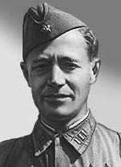
Алексей Сурков, которому посвящено стихотворение Константина Симонова, - автор тихой, проникновенной песни «Землянка» («Бьется в тесной печурке огонь»). Это грустное, лирическое стихотворение, положенное на музыку Константином Листовым, выполняло функции боевой, воодушевляющей песни. Оно написано в ноябре 1941 года под Москвой, в землянке.
Алексей Сурков

Slide 9
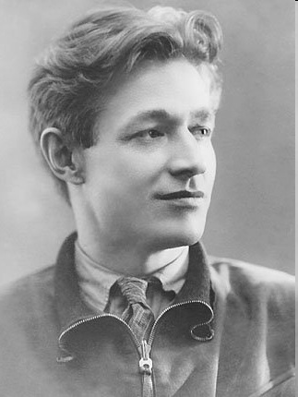
«Алексей Сурков не писал специально песню. Впрочем, он и стихотворения не писал – просто сложил письмо из наиболее пронзительных слов, какие тогда пришли; просто рассказал жене, где находится, о чем думает, какая, наконец, погода в тех местах, где он сейчас находится, и какая обстановка…

Slide 10
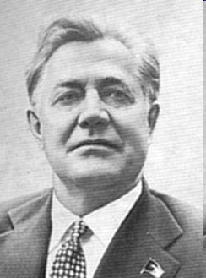
Письма в стихах были одним из весьма распространенных и вовсе не литературных жанров самого тяжелого периода Великой Отечественной войны» - так рассказывает о «Землянке» поэт Евгений Долматовский в «Рассказах о твоих песнях»

Slide 11
Давид Давидович Самойлов
Давил Самойлов – поэт
фронтового поколения. Как и
многие его сверстники, он со
студенческой скамьи ушел на
фронт. Самым его известным
произведением стало
стихотворение «Сороковые».
Это стихи о войне, о юности, о
мечтах и испытаниях.

